Slide 1
2019
javaee期末大作业答辩之网上购物系统
软件175
0174102涂海霞

Slide 2
CONTENTS
1
系统总体介绍
2
开发工具及主要的技术
3
系统功能结构图
4
系统功能实现

Slide 3
01
系统总体介绍

Slide 4

系统总体介绍之开发背景
互联网的迅猛发展正以前所未有的深度和广度影响和改变着人类生活的各个方面。
现在人们对于互联网技术的要求已不单单是浏览一下网页，收发电子邮件，日益忙碌的人们开始追求足不出户就能买到心仪商品，是越来越多上网爱好者实现购物的一种方式。
对于商家来说，拥有一个属于自己的网站是至关重要的。

Slide 5
系统总体介绍之开发意义
网上购物系统，对于所有的销售者来讲，不受营业时间和地域的限制，不必承担实体店经营可能产生的风险，如盗窃，抢劫等；
然而对于消费者来说，任何时候、任何地方足不出户便可以浏览全国各地的商品信息并通过信用卡、支付宝等便捷方式进行购买，节约了大量的时间和金钱。
网上购物与传统的购物方式相比，满足了消费者付出最小成本得到最大效用的目的。

Slide 6
02
开发工具及技术

Slide 7
开发工具及主要的技术
开发环境
主要技术
服务器：tomcat
数据库：MySQL
MVC设计思想
开发环境：eclipse
Jsp 、Servlet

Slide 8
03
系统结构图

Slide 9
系统功能结构图
网上购物系统
用户管理
登录注册
退出登录
修改
个人信息
修改邮箱
修改密码
购物功能
购物车
管理
查看购物车
订单
删除购物车订单
商品管理
商品分类
商品查询
个人订单
查询

Slide 10
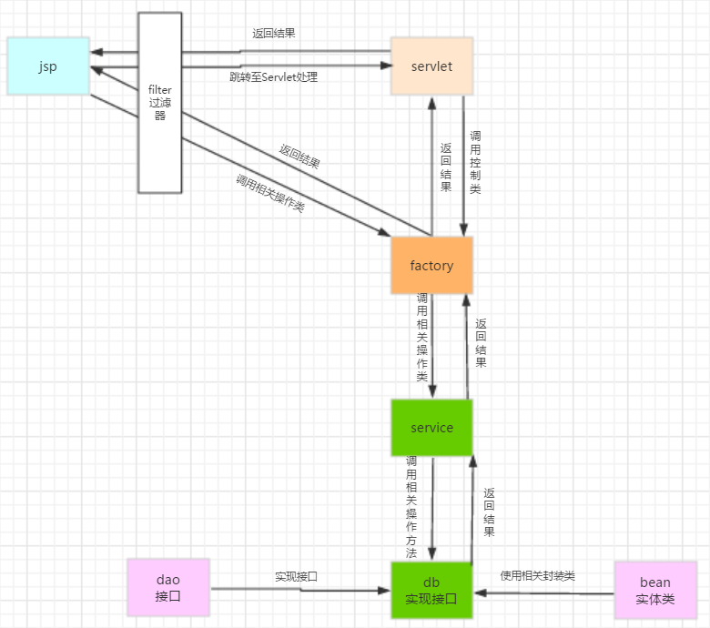
系统结构图

Slide 11
04
系统功能实现

Slide 12
系统功能实现
Model（模型） - 模型代表一个存取数据的对象或 JAVA POJO。它也可以带有逻辑，在数据变化时更新控制器。
View（视图） - 视图代表模型包含的数据的可视化。
Controller（控制器） - 控制器作用于模型和视图上。它控制数据流向模型对象，并在数据变化时更新视图。它使视图与模型分离开。
MVC模式
一种关联数据库管理系统，关联数据库将数据保存在不同的表中，而不是将所有数据放在一个大仓库内，这样就增加了速度并提高了灵活性。
MySQL数据库

Slide 13
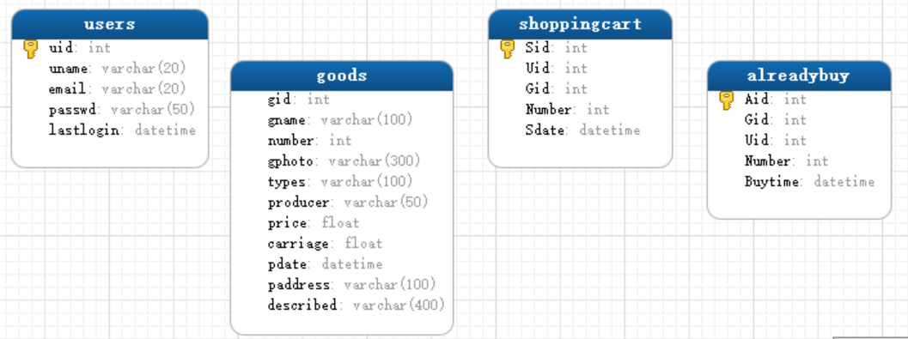
数据库设计
shoppingcart
user
alreadybuy
goods

Slide 14
功能代码
DaoFactory
public class DaoFactory {
//用户操作
public static UserDao getUserServiceInstance() throws Exception {
return new UserService();
}
//商品操作
public static GoodsDao getGoodsServiceInstance() throws Exception {
return new GoodsService();
}
//购物车操作
public static ShoppingCartDao getShoppingCartServiceInstance()
throws Exception {
return new ShoppingCartService();
}
//已购商品操作
public static AlreadyBuyDao getAlreadyBuyServiceInstance() throws Exception {
return new AlreadyBuyService();
}
}

Slide 15
功能代码
接口UserDao
public interface UserDao {
// 添加用户
public boolean addUser(User user) throws Exception;
// 修改邮箱
public boolean editEmail(int uid, String email) throws Exception;
// 修改密码
public boolean editPasswd(int uid, String passwd) throws Exception;
// 修改最后登录时间
public boolean editLoginTime(int uid) throws Exception;
// 删除用户
public boolean deleteUser(int uid) throws Exception;
// 通过用户名查找用户
public User queryByName(String uname) throws Exception;
// 通过email查找用户
public User queryByEmail(String email) throws Exception;
}}

Slide 16
功能代码
接口GoodsDao
public interface GoodsDao {
// 添加商品
public boolean addGoods(Goods goods) throws Exception;
// 返回指定类型的最近添加的四件商品
public List<Goods> getLatestGoods(int gid, String type) throws Exception;
// 返回所有商品
public List<Goods> getAllGoods() throws Exception;
// 编辑商品信息
public boolean editInfo(Goods goods) throws Exception;
// 删除商品
public boolean deleteGoods(int gid) throws Exception;
// 查找指定id的商品
public Goods queryById(int gid) throws Exception;
// 查询指定id的商品的数量
public int queryNumberById(int gid) throws Exception;
// 返回所有商品的类型
public String[] queryTypes() throws Exception;
// 返回指定类型的所有商品
public List<Goods> getTypeGoodsList(String type) throws Exception;
}

Slide 17
功能代码
接口AlreadyBuyDao
public interface AlreadyBuyDao {
// 向购物车添加商品
public boolean addBuyGoods(int uid, int gid, int number) throws Exception;
// 获取指定用户的购物车内的所有商品
public List<AlreadyBuy> getAllBuyGoods(int uid) throws Exception;
}

Slide 18
功能代码
接口ShoppingCartDao
public interface ShoppingCartDao {
// 为指定id用户添加购物车内商品
public boolean addGoods(int uid, int gid, int number) throws Exception;
// 为指定id用户删除购物车内商品
public boolean deleteGoods(int uid, int gid, int number) throws Exception;
// 为指定id用户查询购物车所有商品
public List<ShoppingCart> getAllGoods(int uid) throws Exception;
// 为指定id用户查询指定商品的数量
public String getDesignateGoodsMs(int uid, int gid) throws Exception;
// 为指定id用户支付商品
public boolean payGoods(int uid, int gid, int number) throws Exception;
// 位指定id用户支付所有商品
public boolean payAllGoods(int uid) throws Exception;
}

Slide 19
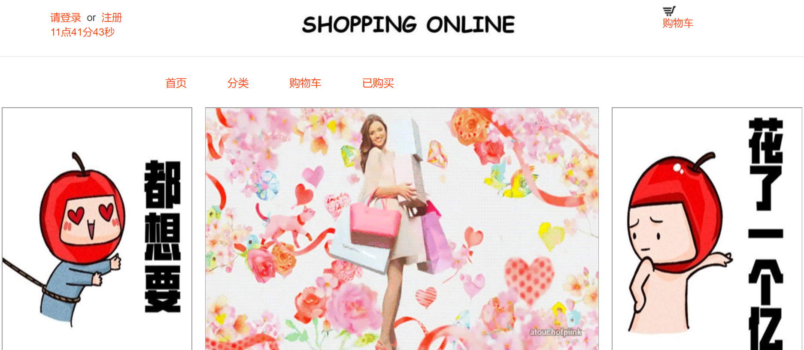
系统功能实现--首页(未登录)

Slide 20
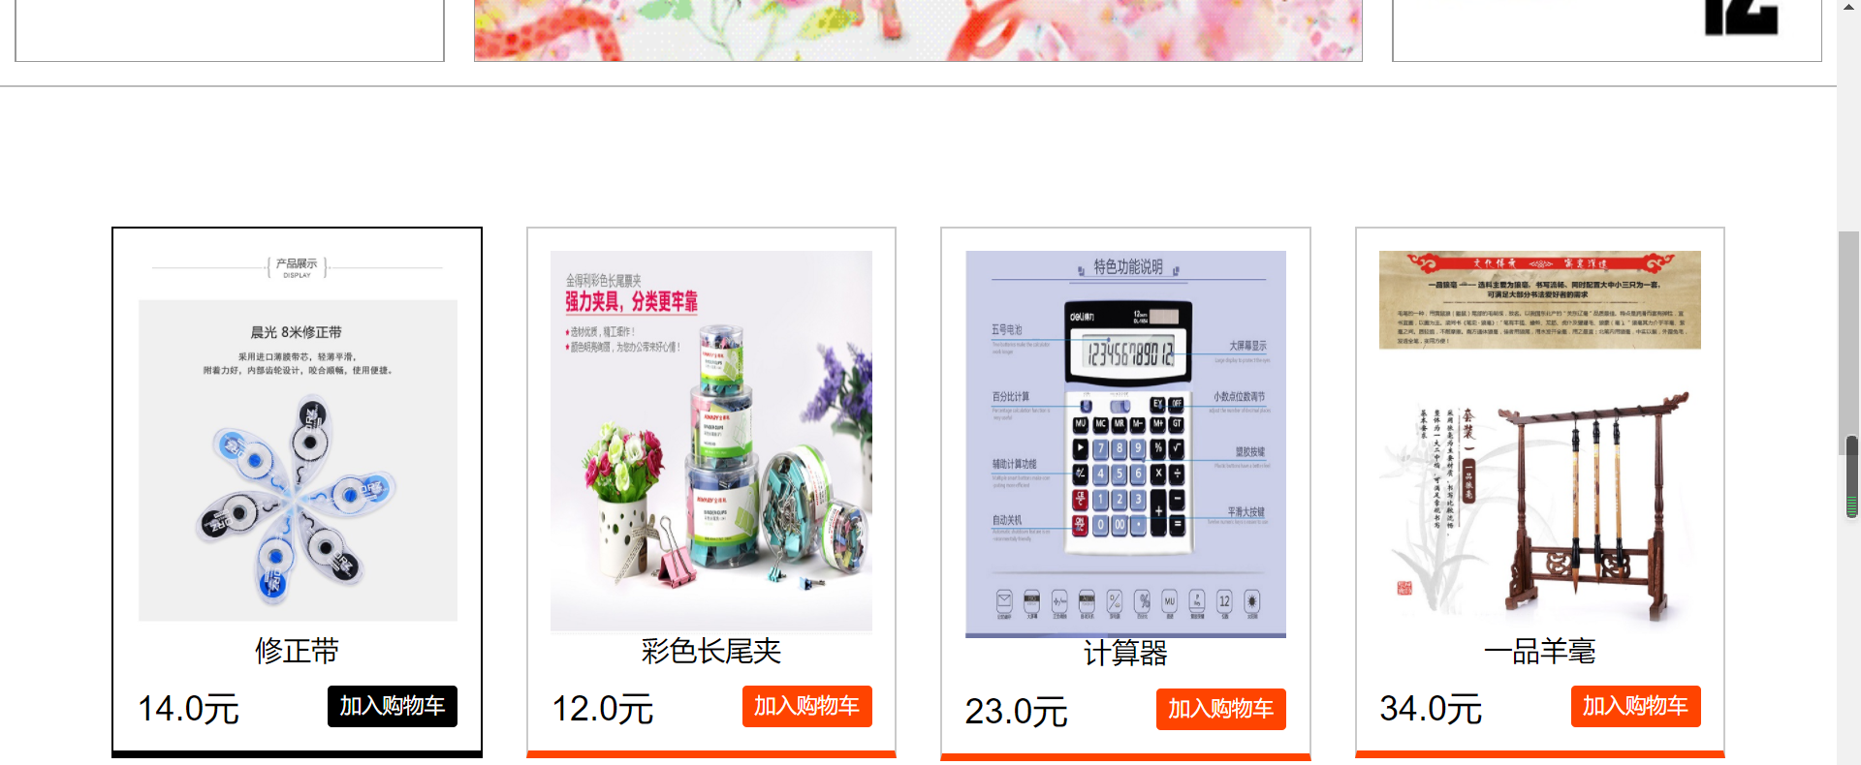
系统功能实现--首页(商品展示)

Slide 21
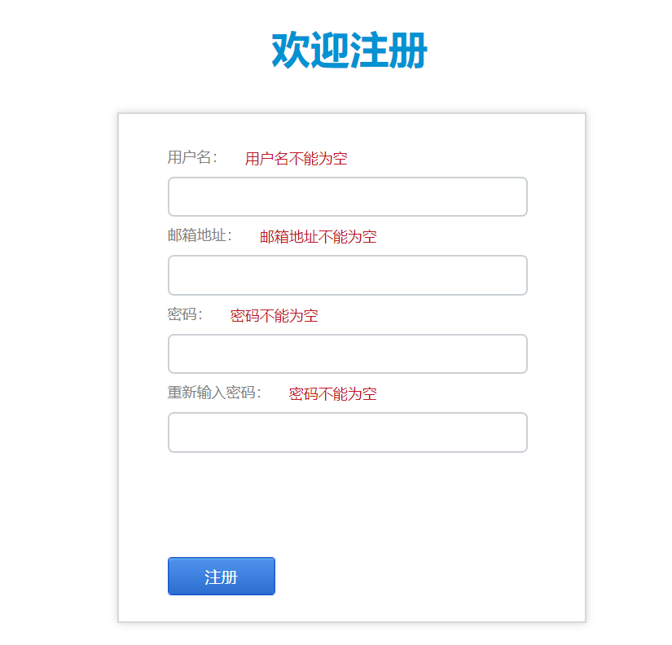
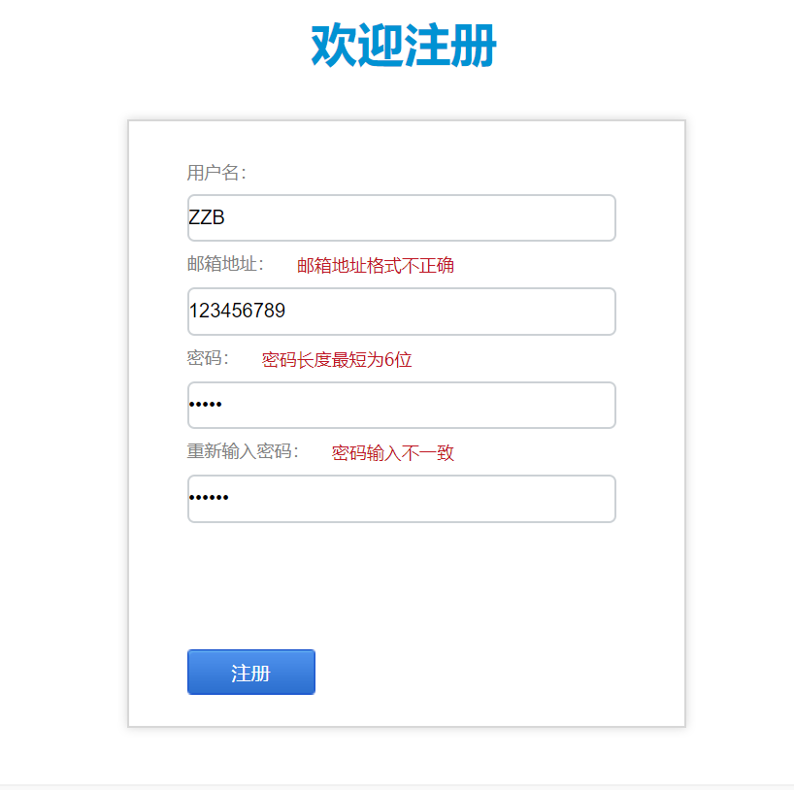
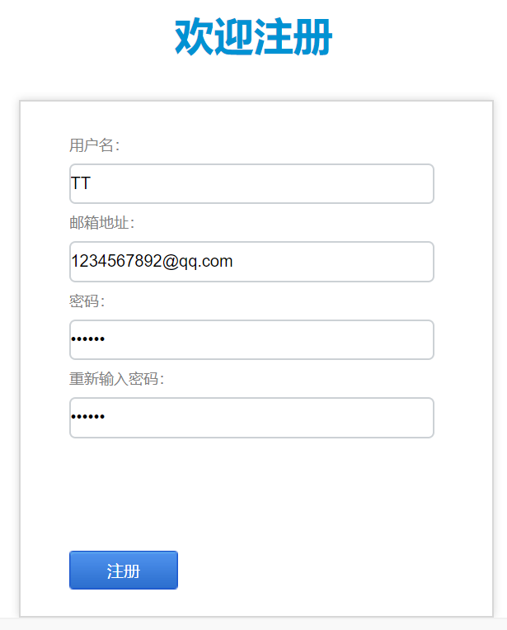
系统功能实现--注册

Slide 22
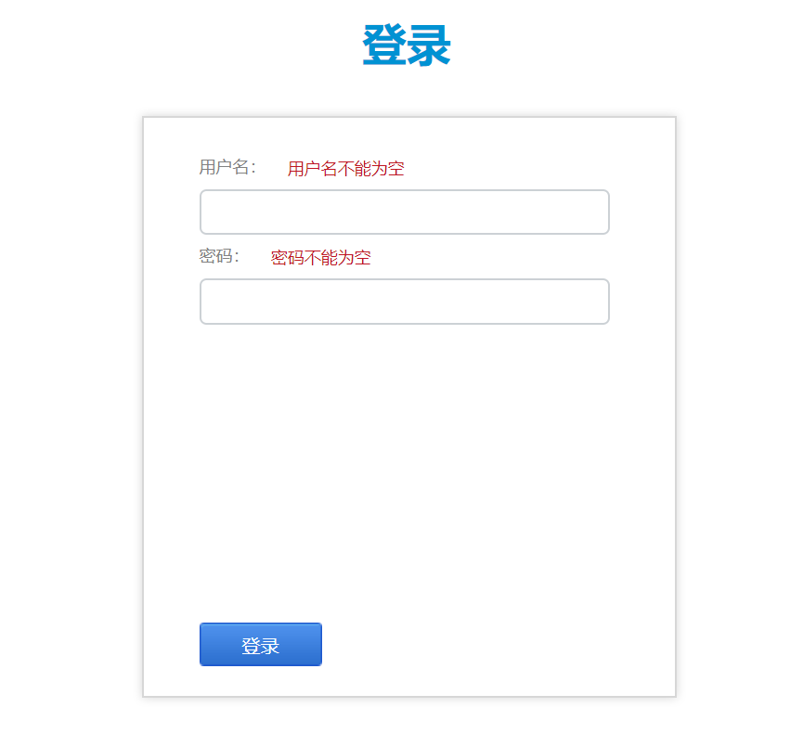
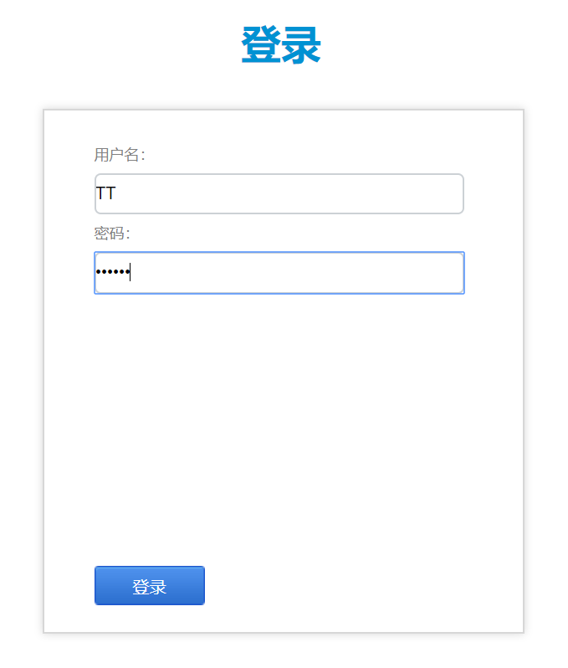
系统功能实现--登录

Slide 23
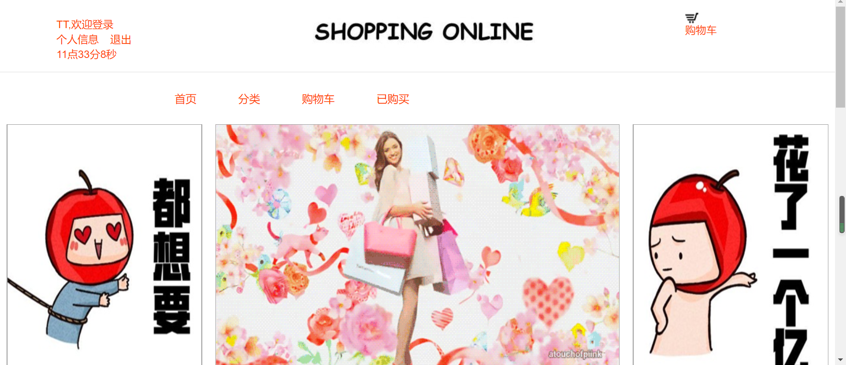
系统功能实现--首页（已登录）

Slide 24
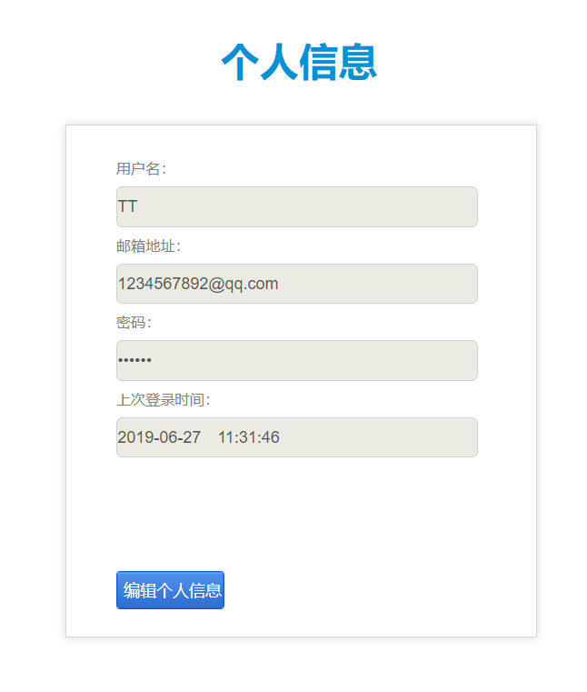
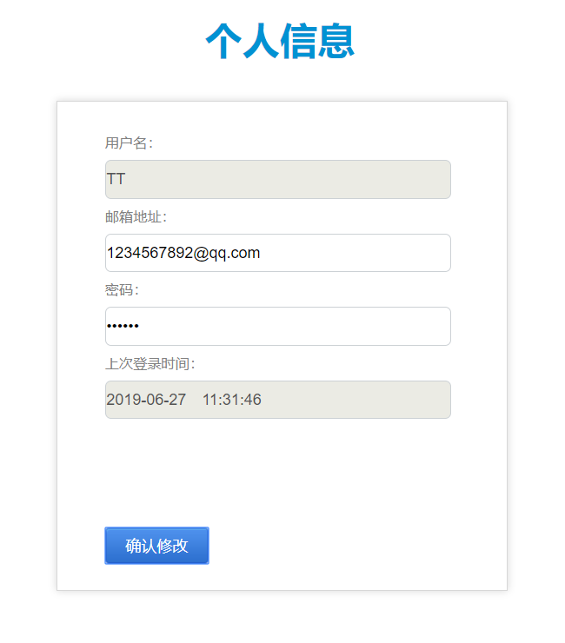
系统功能实现--个人信息

Slide 25
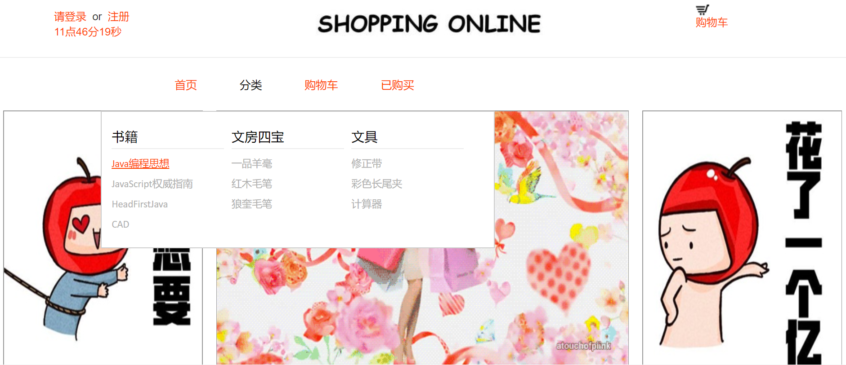
系统功能实现--商品分类

Slide 26
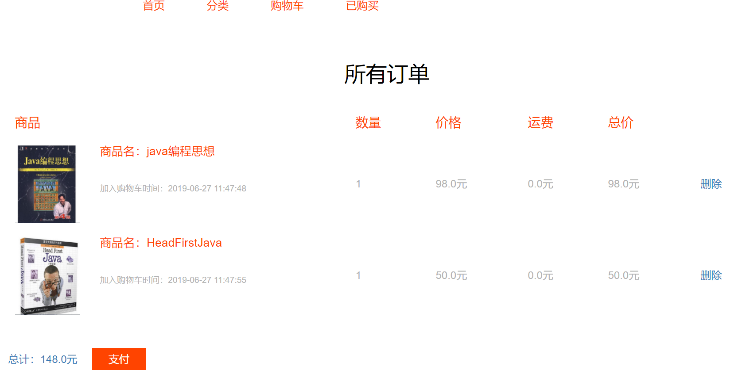
系统功能实现--购物车

Slide 27
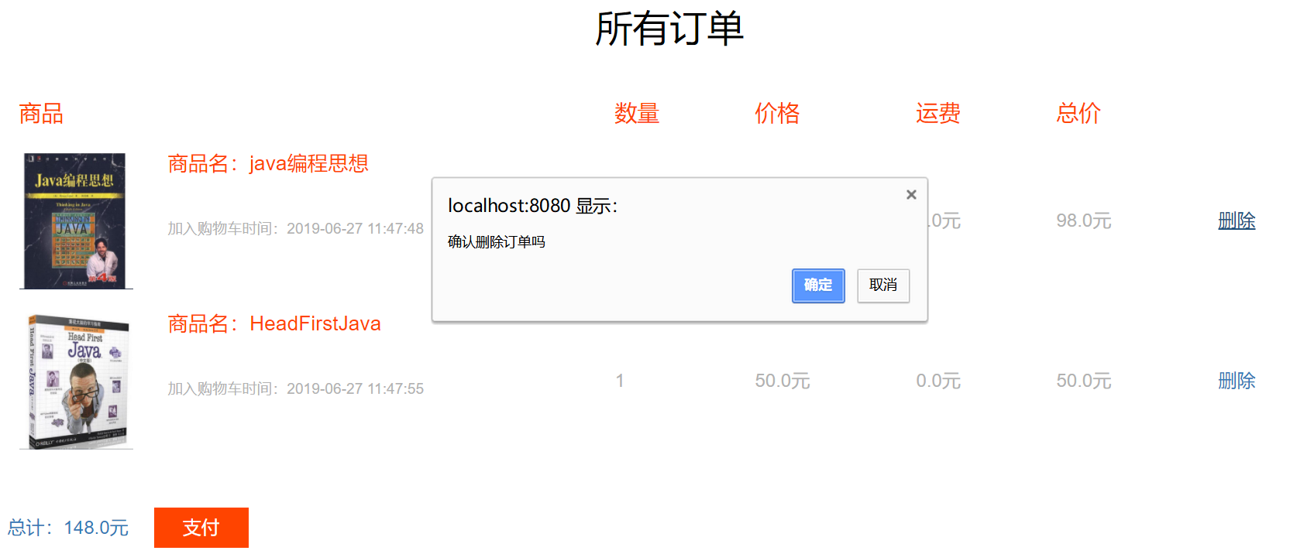
系统功能实现--购物车（删除订单）

Slide 28
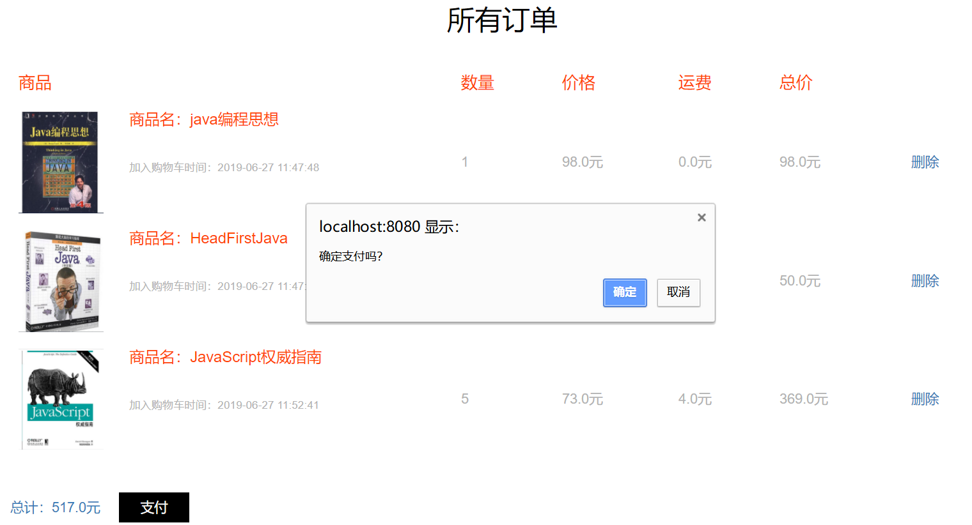
系统功能实现--购物车（支付）

Slide 29
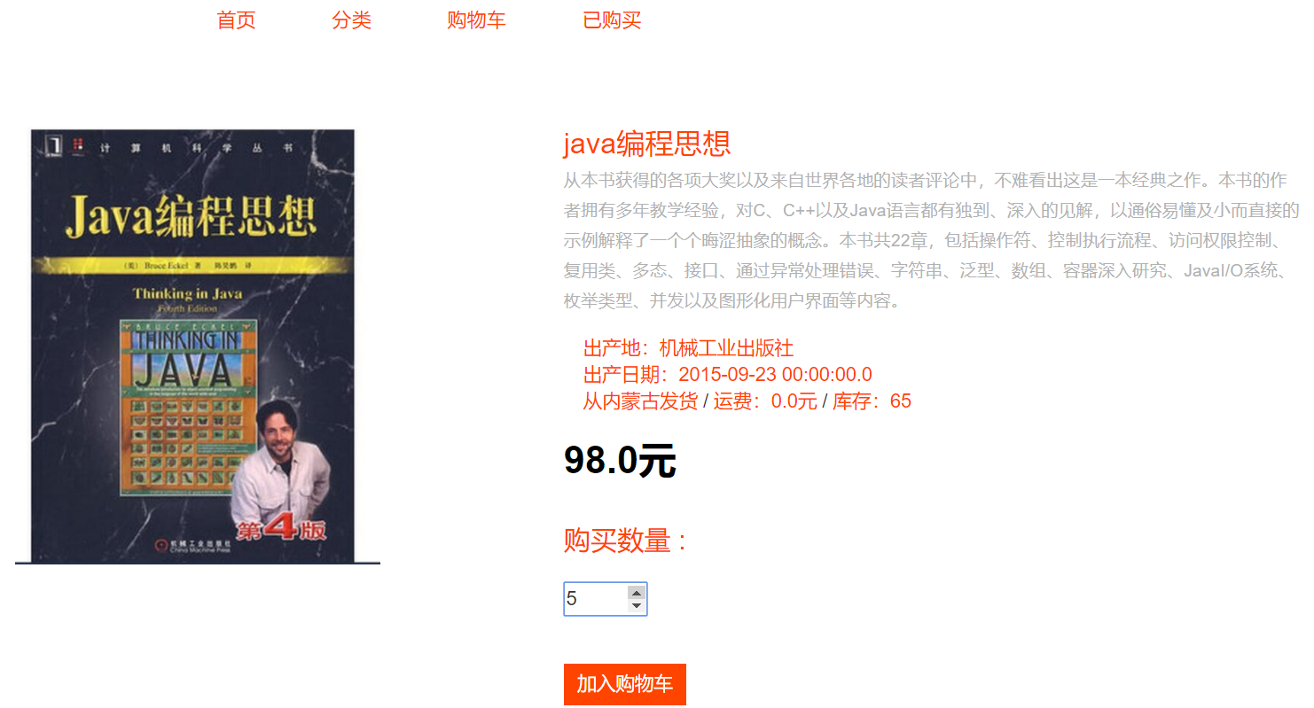
系统功能实现--商品详情

Slide 30
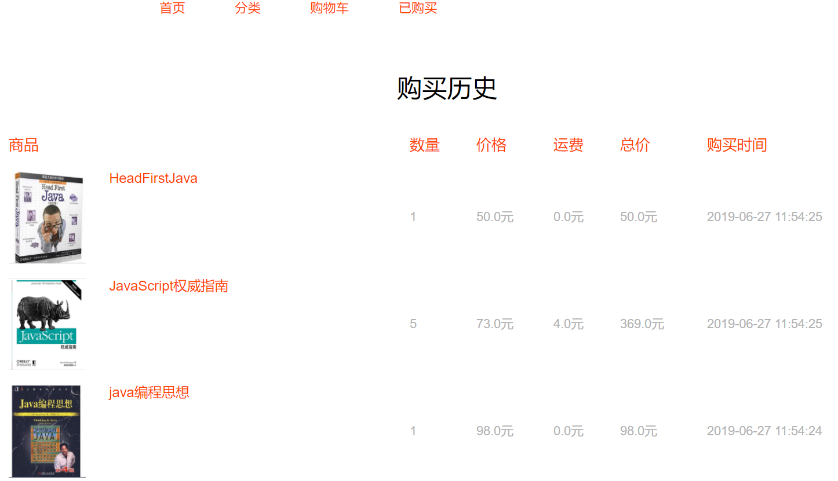
系统功能实现--已购买订单

Slide 31
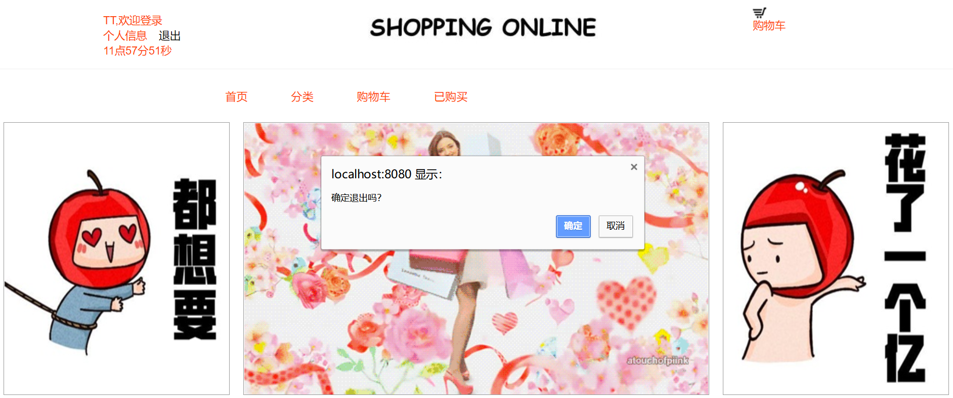
系统功能实现--退出

Slide 32
2019
非常感谢您的观看
ヾ(ToT)Bye~Bye~

